Slide 1
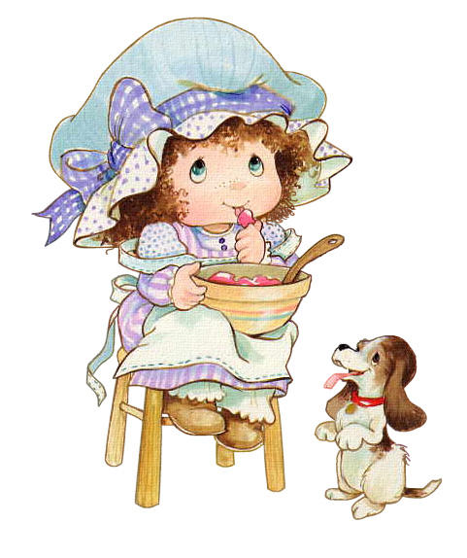
Нам уже три года
Кризис 3-х лет

Slide 2
Капризный, упрямый, непослушный...
Такую характеристику дают чаще всего детям, с которыми стало трудно справляться.
Но ребенок не может оставаться все время одинаковым, так как его развитие предполагает необходимость перемен.
Первые признаки изменений нередко можно заметить уже в 1,5 года, а пик кризиса приходится на возраст около 3-х лет (2,5-3,5 года). Это кризис социальных отношений ребёнка и связан он со становлением самосознания ребенка.

Slide 3
Основные симптомы кризиса 3-х лет
Негативизм
Упрямство
Непослушание
Деспотичное руководство родителями
Протест, бунт
Обесценивание взрослого
Своеволие и капризность

Slide 4
Негативизм проявляется тогда, когда ребенок не желает делать что-то, потому что просьба исходит от взрослого. Ребенок не обращает внимания на суть просьбы. Что бы взрослый ни просил, на все он отвечает «нет».
Упрямство наблюдается тогда, когда ребенок настаивает на чем-нибудь только потому, что он это уже потребовал. Упрямство практически не наблюдается в отношениях со сверстниками. Оно возникает только в отношениях со взрослыми. Например, ребенок не хочет есть суп не потому, что он ему не нравится, просто, на просьбу мамы он уже сказал один раз « нет» и теперь повторяет свой отказ.

Slide 5
Непослушание. Оно проявляется против норм воспитания.
Своеволие и капризность. Проявляется желание ребенка к самостоятельности: «Я сам».
Протест, бунт. Ребенок находится в состоянии войны со всеми, кто его окружает. Это проявляется в постоянных конфликтах и ссорах.
Обесценивание взрослого. Ребенок может кусать, бить его, кидаться разными предметами, перестав ценить взрослого.
Деспотичное руководство родителями. Ребенку, например, не нравится, что мама сидит в кресле, а не на диване. Он требует, чтобы она пересела, устраивает истерику, если желание не выполняется.

Slide 6
Все симптомы кризиса отражают установку ребенка на самостоятельность, указывают на изменения в его аффективной сфере и социальных отношениях, на то, что ребенок начинает мотивировать свои поступки не содержанием самой ситуации, а отношениями с другими людьми.
Появляется позиция "Я сам".
Ребенок познает различие
между "должен" и "хочу".

Slide 7
Что делать при кризисе 3-х лет
Любите ребёнка не за что-то, а просто так. Любите его всяким. Пусть он это знает и видит.
Предоставьте ребёнку самостоятельность. Предусматривайте в своём расписании запас времени на самостоятельные попытки ребёнка сделать то, что вы собирались сделать сами.
Негативизм ребёнка можно использовать в своих целях. Например, если вы хотите пойти с ребёнком на прогулку, то можно предложить ему остаться дома. Ребёнок, естественно, вам возразит и скажет: «Нет! Пойдём гулять!».
Если ребёнок начал капризничать, отвлеките его.
Поощряйте инициативу и самостоятельность малыша. Если ребёнок пытается начать делать то, что ему пока не под силу, помогите ему. Научившись выполнять что-то в сотрудничестве со взрослым, вскоре ребёнок это сможет делать самостоятельно.

Slide 8
Что делать при кризисе 3-х лет
Не акцентируйте внимание на капризах и истериках ребёнка. Постарайтесь переключить внимание ребёнка на что-то другое.
Периодически просите малыша вам в чём-нибудь помочь. Это поможет ему стать самостоятельнее и ответственнее. Плюс, это будет являться хорошим примером социального взаимодействия между людьми.
Не забывайте про творчество – больше рисуйте с ребёнком, лепите из пластилина, вместе делайте поделки, играйте в песок. Творчество очень хорошо помогает справиться с эмоциями.
Режим дня полезен для структурирования жизни ребёнка. Он помогает формировать волю, которая так нужна для овладения своим поведением.
Следите за собой. Многие слова и поступки ребёнок копирует у своих родителей.

Slide 9
Что делать при кризисе 3-х лет
Ведите себя с малышом как с равным вам человеком. Благодарите его за помощь. Спрашивайте разрешение, когда хотите взять его игрушку. Относитесь к ребёнку не как начальник-подчинённый, а как к равному партнёру. Уважайте личность ребёнка.
Признайте право ребёнка на совершение ошибок. Если вы видите, что ребёнок что-то делает не правильно, не нужно тут же вмешиваться и показывать, как правильно. На ошибках учатся.
Ингода родителям всё же нужно сказать резкое «нет». Это необходимо делать, когда действия ребёнка нарушают технику безопасности, например, если ребёнок засовывает ножницы в розетку или поворачивает ручки газовой плиты.
Озвучивайте для ребёнка его переживания и чувства. Это позволит ему лучше понять свои чувства и увидеть, что вы понимаете его состояние.

